Slide 1

Nhiệt liệt chào mừng các thầy cô giáo
về dự giờ lớp 8a

Slide 2
Kiểm tra bài cũ
?
Phát biểu quy tắc chia đa thức A cho đơn thức B
Áp dụng tính : (20x³ +10x² + 4024x ) : 2x
Lời giải
Quy tắc : Muốn chia đa thức A cho đơn thức B ≠ 0 (trường hợp tất cả các hạng tử của đa thức A đều chia hết cho đơn thức B), ta chia mỗi hạng tử của A cho B, rồi cộng các kết quả với nhau.
(20x³ +10x² + 4024x) : 2x =
20x³ : 2x
+ 10x² : 2x
+ 4024x : 2x
= 10x² + 5x +2012

Slide 3



( 20x³ + 10x² +4024x ): 2x
-2017
- 1
Làm thế nào để thực hiện phép chia này ?

Slide 4
Tiết 17
§12 : Chia đa thức một biến đã sắp xếp
1. Phép chia hết
Ví dụ : Thực hiện phép chia:
(2x⁴ - 13x³ + 15x² + 11x - 3):(x² - 4x - 3)

Slide 5
Hạng tử có bậc
cao nhất
Hạng tử có bậc cao nhất
Chia cho
2x⁴
-13x³
+15x²
+11x
- 3
x²
- 4x
- 3
-
Dư thứ nhất
2x⁴ - 8x³ - 6x²
2x²
- 5x
+ 1
- 5x³ + 21x²
+11x
- 3
-
Hạng tử có bậc cao nhất
- 5x³ + 20x² +15x
Hạng tử có bậc cao nhất
x² - 4x
- 3
:
-
Dư thứ hai
x² - 4x - 3
0
Vậy : ( 2x⁴ – 13x³ + 15x² + 11x – 3 ) : ( x² - 4x – 3 ) = 2x² – 5x +1
Hoặc : ( 2x⁴ – 13x³ + 15x² +11x – 3 ) = ( x² - 4x – 3 )(2x² – 5x +1 )

Slide 6
Tiết 17
§12 : Chia đa thức một biến đã sắp xếp
1. Phép chia hết
Ví dụ : Thực hiện phép chia: (2x⁴ - 13x³ + 15x² + 11x - 3):(x² - 4x - 3)
2x⁴ - 13x³ + 15x² + 11x - 3
x²- 4x-3
‾ 2x⁴ - 8x³ - 6x²
2x²- 5x +1
- 5x³ + 21x² +11x - 3
‾ - 5x³ + 20x² +15x
x² - 4x - 3
‾ x² - 4x - 3
0
Vậy : ( 2x⁴ – 13x³ +15x² +11x -3) : ( x² -4x -3) = 2x² – 5x +1
Hoặc : ( 2x⁴ – 13x³ +15x² +11x -3) = ( x² -4x -3)(2x² – 5x +1)
* Phép chia có dư cuối cùng bằng 0 gọi là phép chia hết.

Slide 7
Kiểm tra lại tích (x² – 4x – 3) (2x² – 5x + 1) có bằng (2x⁴ – 13x³ + 15x² + 11x – 3) ?
?
Lời giải
Cách 1:
Cách 2:
x²- 4x - 3
(x²- 4x-3) . (2x²-5x+1)
X
2x²- 5x + 1
= 2x⁴-5x³ +x² -8x³ +20x² -4x - 6x²+15x-3
x² - 4x - 3
+
+20x²
= 2x⁴-13x³ +15x²+ 11x - 3
-5x³
+15x
2x⁴-8x³
- 6x²
2x⁴-13x³ + 15x²+11x – 3
Vậy : (x² – 4x -3)(2x²- 5x + 1 )
= 2x⁴ – 13x³ + 15x² + 11x - 3
Vậy : (x² – 4x – 3) (2x² – 5x + 1)
=2x⁴ – 13x³ + 15x² + 11x – 3

Slide 8
Tiết 17.
§12 : Chia đa thức một biến đã sắp xếp
1. Phép chia hết
Ví dụ : Thực hiện phép chia : (2x⁴ - 13x³ + 15x² + 11x - 3):(x² - 4x - 3)
Lời giải : ( 2x⁴ – 13x³ +15x² +11x -3) = ( x² -4x -3)(2x² – 5x +1)
* Phép chia có dư cuối cùng bằng 0 gọi là phép chia hết.
2. Phép chia có dư :
Ví dụ : Chia đa thức (5x³ - 3x² - 7) cho đa thức (x² + 1)
5x³ - 3x² + 7 x² + 1
-
5x³
+ 5x
5x
- 3
- 3x²
- 5x
+ 7
-
- 3x²
- 3
- 5x
+ 10
Vậy :( 5x³ – 3x² + 7 ) = ( x² + 1 ) . ( 5x – 3 ) - 5x + 10
đa thức bị chia
( A )
đa thức chia
( B )
đa thức th­ương
( Q )
đa thức dư­
( R )
Chú ý : Với hai đa thức tùy ý A, B của cùng một biến (B ≠ 0),
tồn tại duy nhất cặp đa thức Q, R để : A = B.Q + R
+ Bậc của R nhỏ hơn bậc của B => R được gọi là dư
+ R = 0 => phép chia hết

Slide 9


Trò chơi
Làm tính chia: (20x³ +10x² + 4024x – 2017) : (2x – 1)
2
Trong các phép chia sau, kết quả của phép chia nào đúng?
Đáp án
A
2x - 1
20x³ +10x² + 4024x - 2017
(x² - 2x + 1) : ( 1 - x ) = 1- x
Đáp án
‾ 20x³ -10x²
10x² + 10x+2017
B
20x² + 4024x - 2017
(x² - 4x + 4) : ( 2 - x ) = x - 2
‾ 20x² - 10x
4034x -2017
‾ 4034x -2017
Vậy : (20x³ +10x² +4024x – 2017)
= (2x- 1 ) (10x² + 10x + 2017)
0
Dựa vào phần hệ số của đa thức hương,hãy cho biết ngày đánh dấu mốc son lịch sử của thủ đô Hà Nội ?
10 – 10 -2017
Ngày giải phóng thủ đô

Slide 10
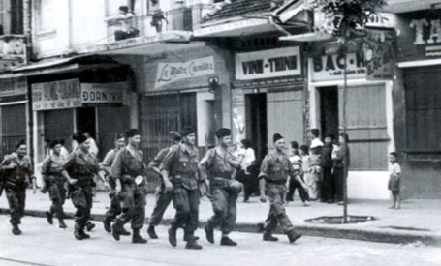
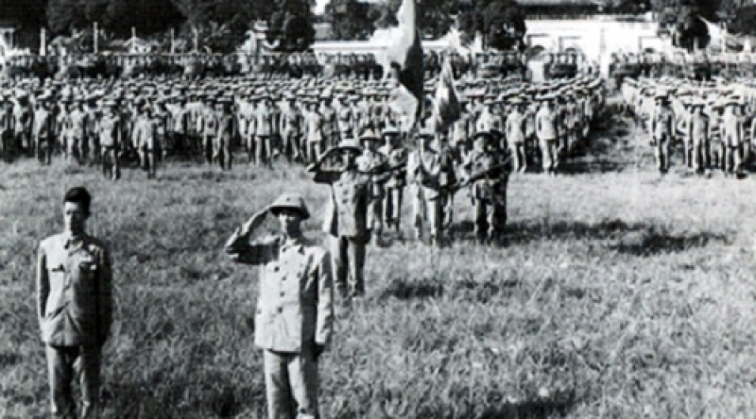
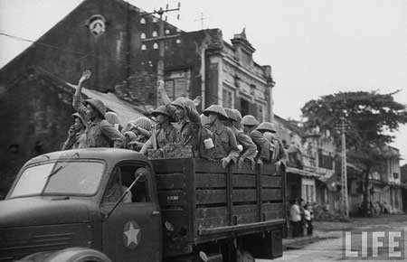
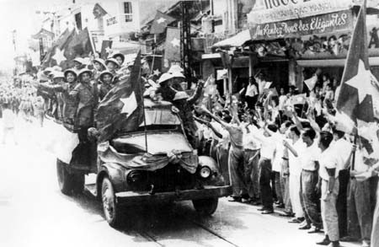
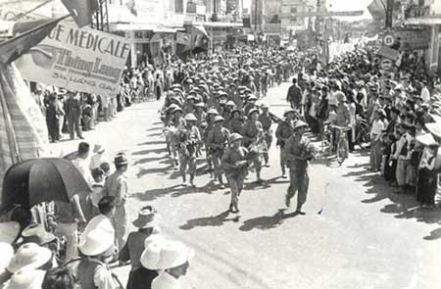

Slide 11
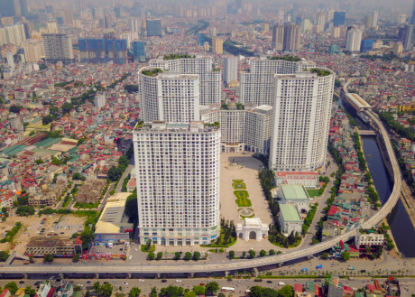

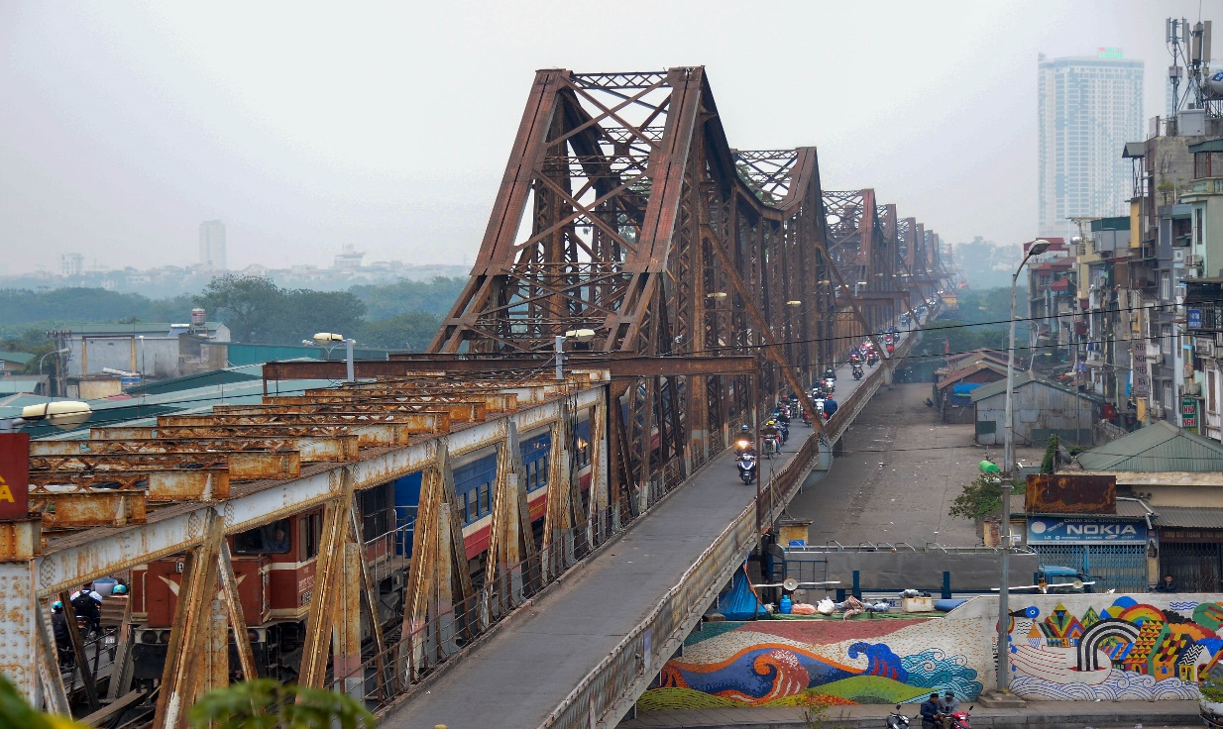
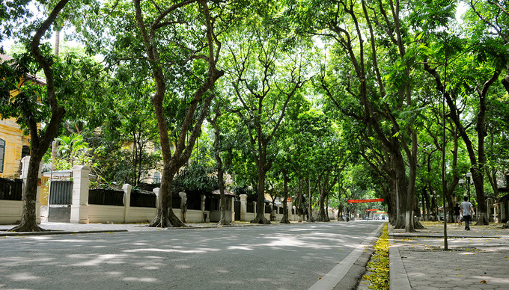
Cầu Nhật Tân-cây cầu dây văng hiện đại nhất nước, biểu tượng của tình hữu nghị Việt-Nhật tượng trưng cho sự hòa nhập, đổi mới và phát triển của Thủ Đô trong thời kỳ mới.
Một trong những khu đô thị hiện đại nhất quận Thanh Xuân Hà Nội
Cầu Long Biên cổ kính lại là biểu tượng về tinh thần và văn hóa của người Hà Nội. Cây cầu chứng kiến nhiều thăng trầm, đi cùng năm tháng với Thủ đô.
Dài khoảng 1,5 km, đường Phan Đình Phùng kéo dài từ phố Mai Xuân Thưởng đến phố Hàng Cót. Phố cắt ngang các đường phố như: Hoàng Diệu, Đặng Dung, Nguyễn Tri Phương, Hàng Bún.

Slide 12
(20x³ +10x² +4024x ) : ( 2x - 1 )
A =
+ a
; B =
-2017
Đề bài toán có thể cho dưới dạng :
+Tìm a để A chia hết cho B
+Tìm a để A chia B có dư

Slide 13
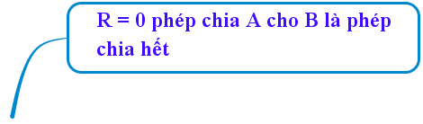
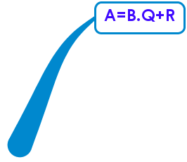
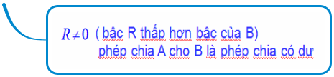

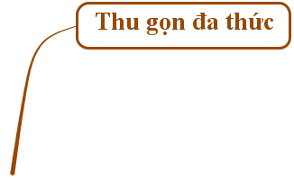
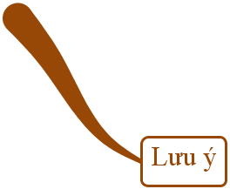
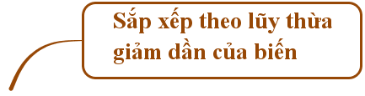
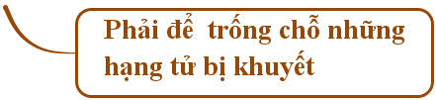
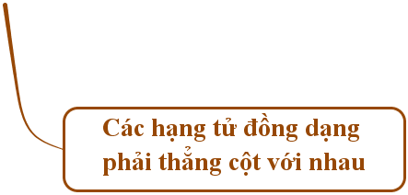

Slide 14

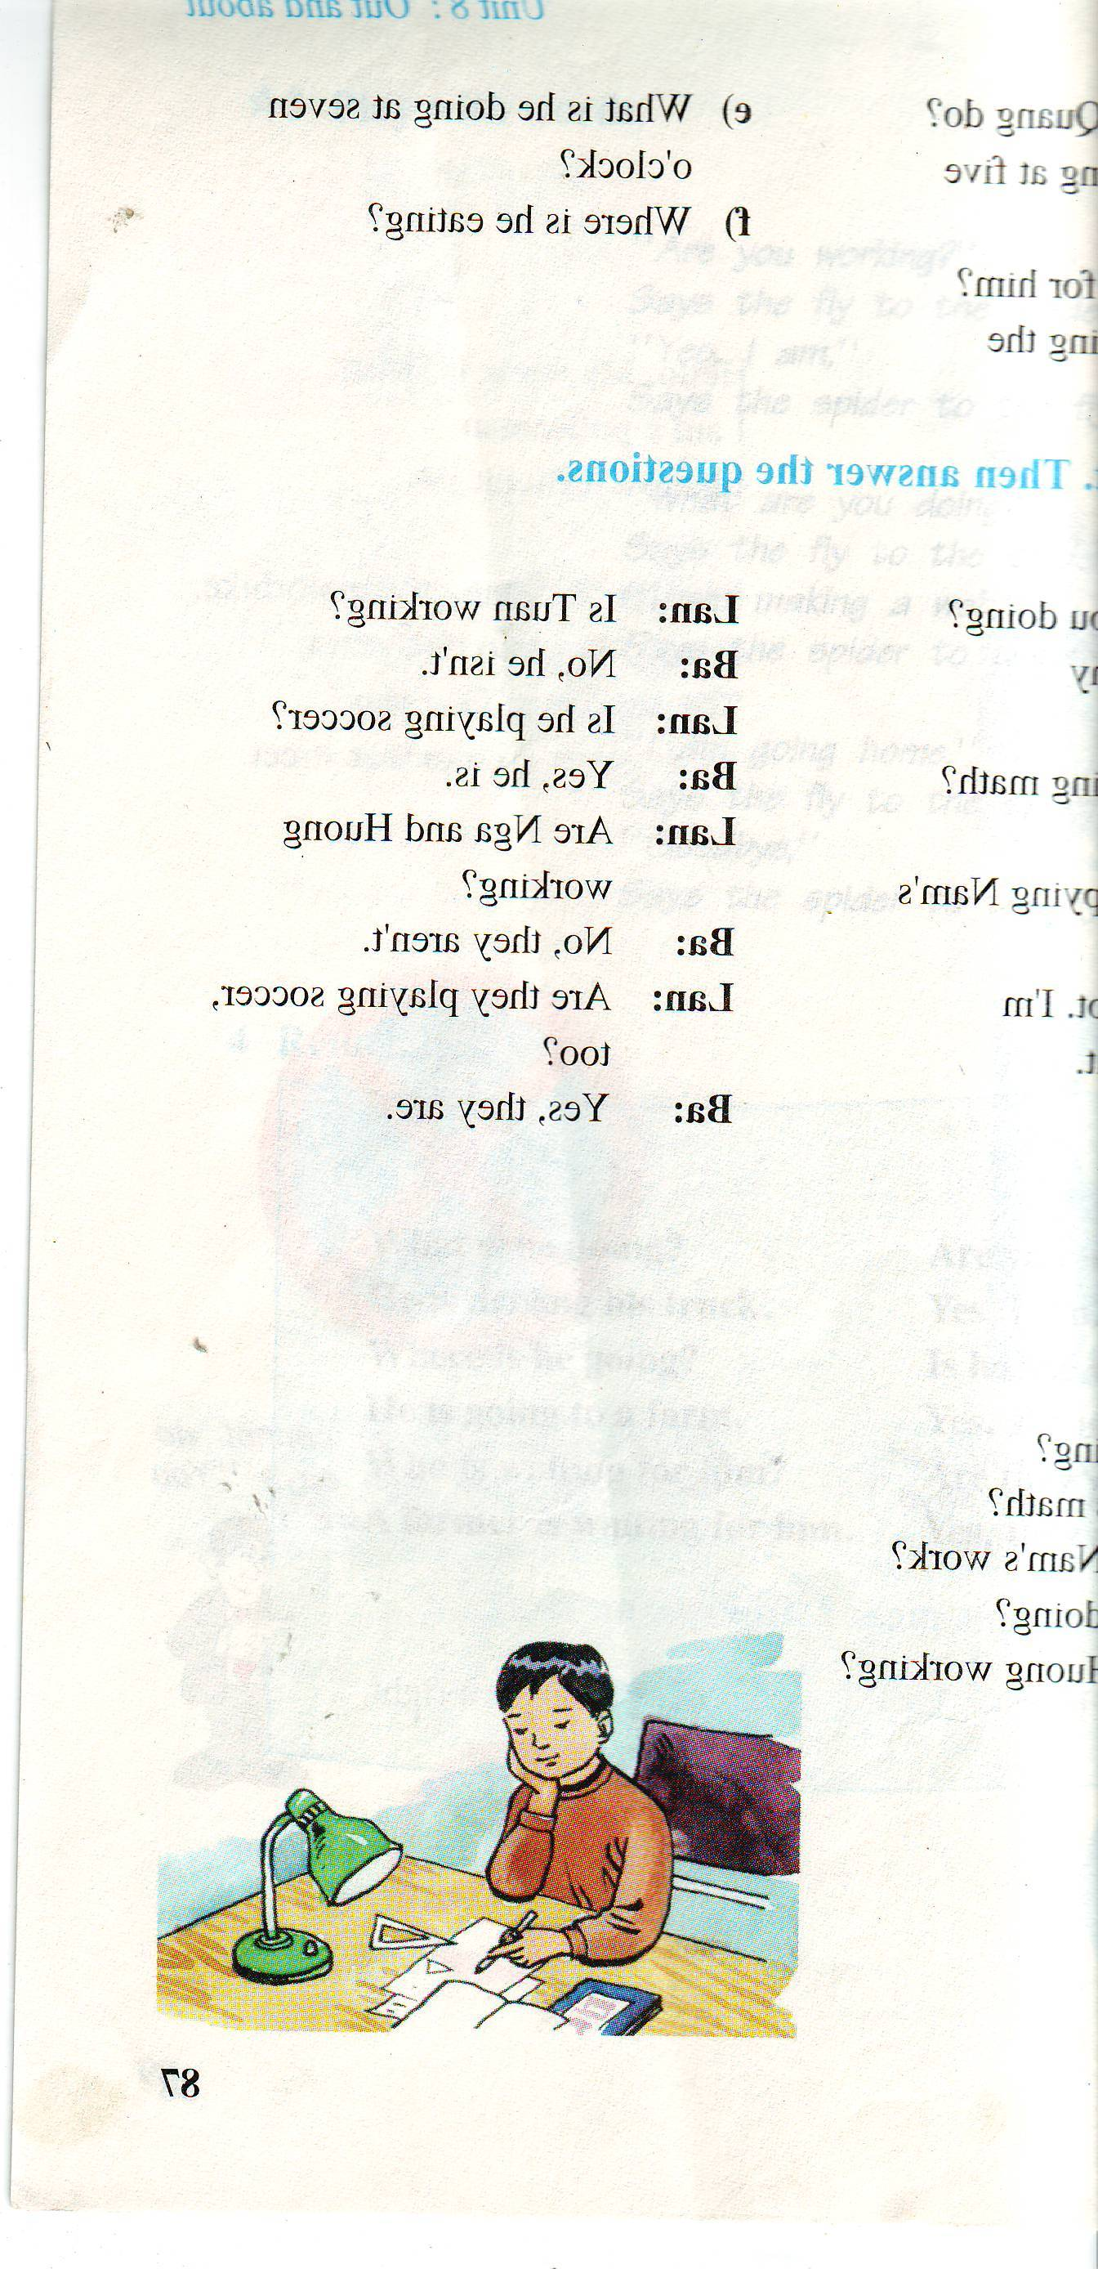
TiÕt 17
§12.
CHIA ĐA THỨC MỘT BIẾN ĐÃ SẮP XẾP
1.Phép chia hết
2.Phép chia có dư
Đọc lại SGK
Học thuộc phần chú ý
(sắp xếp đa thức sau đó mới thực hiện phép chia)
Làm bài 68, 69 SGK/31
49;50;52 SBT/13
- Tiết sau luyện tập
+R
Nếu A là đa thức bị chia
B là đa thức chia (B 0)
Q là thương
R là đa thức dư
(Bậc của R nhỏ hơn B)
(R =0)
thì A = B.Q + R(R 0)
là phép chia có dư.
Chú ý:(SGK/31)

